Slide 1

GESTIÓN INTEGRAL DE RESIDUOS SÓLIDOS:
CULTURA DE SEPARACIÓN Y DISPOSICIÓN
FINAL DE RESIDUOS – P.G.I.R.S. DE
SANTIAGO DE CALI - CON ENFOQUE EN
LAS RUTAS Y FRECUENCIAS DE
RECOLECCIÓN EMPRESAS DE ASEO
RESPONSABLES EN CADA ZONA.

Slide 2




ENTIDAD ENCARGADA DE GARANTIZAR LA PRESTACIÓN, COORDINACIÓN Y SUPERVISIÓN DE LOS SERVICIOS PÚBLICOS EN EL DISTRITO ESPECIAL DE SANTIAGO DE CALI.
COMPONENTE DE ASEO
¿ QUE ES LA UAESP?

Slide 3
¿ QUE ES UN RESIDUO SOLIDO?
Es cualquier objeto, material, sustancia o elemento principalmente sólido resultante del consumo o uso de un bien en actividades domésticas, industriales, comerciales, institucionales o de servicios, que el generador presenta para su recolección por parte de la persona prestadora del servicio público de aseo. Igualmente, se considera como residuo sólido, aquel proveniente del barrido y limpieza de áreas y vías públicas, corte de césped y poda de árboles. Los residuos sólidos que no tienen características de peligrosidad se dividen en aprovechables y no aprovechables.

Slide 4
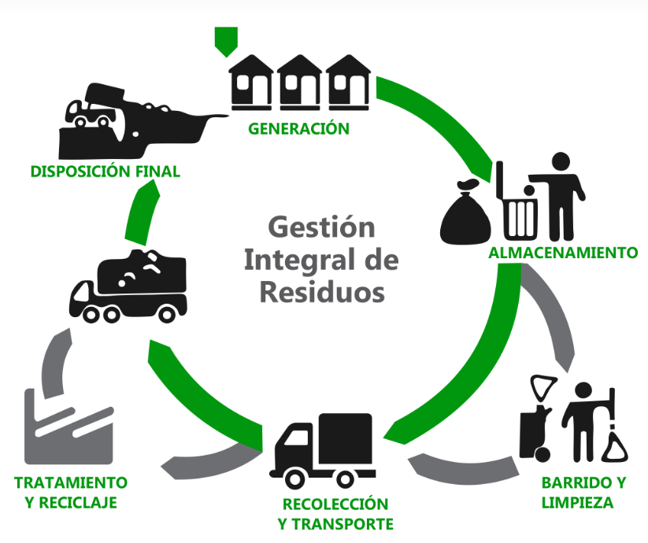
GESTIÓN INTEGRAL DE RESIDUOS SOLIDOS

Slide 5
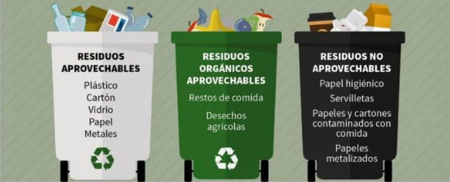
SEPARACIÓN EN LA FUENTE
La separación en la fuente es la clasificación de residuos sólidos (aprovechables, orgánicos y no aprovechables) en el lugar de origen —hogar, comercio o industria— antes de su recolección. Su objetivo es facilitar el reciclaje y reducir la contaminación, utilizando el código de colores nacional para maximizar el aprovechamiento.
LEY 2184 DE 2019

Slide 6
CLASIFICACIÓN DE RESIDUOS SOLIDOS
RESIDUOS PELIGROSOS: Estos residuos son los que presentan riesgos para la vida humana y el medio ambiente. Aquí están incluidos los productos químicos tóxicos, materiales inflamables, desechos médicos, baterías, y residuos electrónicos, entre otros. Una gestión adecuada de estos residuos puede evitar daños significativos, desde la contaminación de ecosistemas hasta problemas de salud pública. Su manipulación, transporte y disposición final requieren de protocolos estrictos y empresas especializadas.
RESIDUOS DE CONSTRUCCIÓN Y DEMOLICIÓN
Cuando se inicia una obra de construcción, renovación o demolición de edificaciones, se generan residuos denominados escombros, entre los que se encuentran la madera, concreto, ladrillos, metales y otros materiales comunes en construcción. La gestión de los RCD es fundamental debido a su gran volumen y la oportunidad de reciclar materiales como el concreto para áridos o el metal para la industria siderúrgica, reduciendo la necesidad de extraer nuevas materias primas.

Slide 7
CLASIFICACIÓN DE RESIDUOS SOLIDOS
RESIDUOS ESPECIALES
Los residuos especiales son materiales que, por su gran volumen, peso o composición, no pueden recolectarse con la basura doméstica ordinaria y requieren un manejo diferenciado. Incluyen aceites usados, llantas, escombros (RCD), electrodomésticos, colchones y muebles, los cuales deben ser entregados en puntos de acopio autorizados o con gestores especializados.
RESIDUOS ELECTRÓNICOS (RAEE)
Estos son productos electrónicos desechados, como teléfonos, computadoras, electrodomésticos y más. Este tipo de residuos contiene componentes valiosos (como metales preciosos) y materiales peligrosos (como plomo, mercurio y cadmio), por lo que requiere de una gestión mucho más especializada. Su tratamiento incorrecto es una fuente importante de contaminación y un riesgo para la salud, mientras que su reciclaje permite la recuperación de materiales críticos y valiosos.

Slide 8
Es el instrumento de planeación municipal o regional que contiene un conjunto ordenado de objetivos, metas, programas, proyectos, actividades y recursos definidos por uno o más entes territoriales para el manejo de los residuos sólidos, basado en la política de gestión integral de los mismos, el cual se ejecutará durante un período determinado, basándose en un diagnóstico inicial, en su proyección hacia el futuro y en un plan financiero viable que permita garantizar el mejoramiento continuo del manejo de residuos y la prestación del servicio de aseo a nivel municipal o regional, evaluado a través de la medición de resultados. Corresponde a la entidad territorial la formulación, implementación, evaluación, seguimiento, control y actualización del PGIRS.
Sabes que es PGIRS?

Slide 9
El PGIRS contiene 13 programas cada uno con objetivos, lineamientos, proyectos, actividades y recursos definidos por el ente territorial, que buscan generar herramientas para lograr una gestión adecuada de los residuos sólidos y fortalecer la dimensión ambiental, social, técnica, operativa y económica, promoviendo una estrategia de economía circular y un distrito sostenible. A continuación se describen los diferentes programas del PGIRS.
PROGRAMAS DEL PLAN DE GESTIÓN INTEGRAL DE RESIDUOS SOLIDOS

Slide 10
PROGRAMAS DEL PLAN DE GESTIÓN INTEGRAL DE RESIDUOS SOLIDOS
1. En el institucional, el cual es el primero en el desarrollo del Pgirs, define las condiciones para la gestión integral de residuos sólidos y la prestación del servicio público de aseo en el Distrito, acorde con la normatividad nacional vigente y las características territoriales y poblacionales del Distrito. Este programa precisa las variables y condiciones de la prestación del servicio público de aseo, para asegurar el cumplimiento de las obligaciones de regulación y seguimiento a la prestación del servicio público de aseo de los diferentes actores.

Slide 11
PROGRAMAS DEL PLAN DE GESTIÓN INTEGRAL DE RESIDUOS SOLIDOS
2. Programa de Recolección, Transporte y Transferencia, el cual está orientado a las actividades de almacenamiento, presentación, recolección, transporte y/o transferencia de residuos sólidos no aprovechables y aprovechables, se busca fortalecer bajo la modalidad servicio puerta a puerta sin y con carreteo, la recolección colectiva o puntos de almacenamiento colectivo, logrando con ello espacios públicos limpios y libres de residuos sólidos.

Slide 12
PROGRAMAS DEL PLAN DE GESTIÓN INTEGRAL DE RESIDUOS SOLIDOS
3. El programa de Barrido y limpieza de vías y áreas públicas consiste en el conjunto de acciones orientadas a mantener las áreas y vías públicas libres de todo residuo sólido, esparcido o acumulado, como papeles, hojas, arenilla o cualquier otro objeto o material susceptible de ser removido manualmente o mediante el uso de equipos mecánicos, con el objetivo de asegurar el bienestar y la salubridad, de las personas que transitan por el distrito y que puedan gozar de un ambiente sano.

Slide 13
PROGRAMAS DEL PLAN DE GESTIÓN INTEGRAL DE RESIDUOS SOLIDOS
4. El programa de Limpieza de Playas Costeras y Ribereñas corresponde a una actividad complementaria del servicio de aseo, para la preservación de estos ecosistemas y sus relaciones territoriales. Teniendo en cuenta la normatividad relacionada a este programa y la dinámica del territorio, a Santiago de Cali no le corresponde establecer un programa como tal, debido a la ausencia de playas costeras. Sin embargo, se establecieron los lineamientos asociados a aquellos ríos que cruzan la zona urbana del Distrito, para el mantenimiento y cuidado de las fuentes hídricas y de sus ecosistemas asociados.

Slide 14
PROGRAMAS DEL PLAN DE GESTIÓN INTEGRAL DE RESIDUOS SOLIDOS
5. El programa de Corte de césped y Poda de árboles busca preservar y mejorar los servicios ambientales de las zonas verdes arboladas que brindan a los habitantes, como la conservación del suelo y el agua, reducción de la contaminación del aire y el ruido, sustentación de la biodiversidad urbana y beneficios sociales en términos de ornamentación y paisajismo.

Slide 15
PROGRAMAS DEL PLAN DE GESTIÓN INTEGRAL DE RESIDUOS SOLIDOS
6. El programa de Lavado de áreas públicas consiste en la limpieza mediante el empleo de agua a presión, de aquellas áreas públicas cuya condición se deteriora por el uso inadecuado de las mismas. Para el distrito de Santiago de Cali es fundamental contar con espacios limpios y estéticamente agradables en beneficio de su población.

Slide 16
PROGRAMAS DEL PLAN DE GESTIÓN INTEGRAL DE RESIDUOS SOLIDOS
7. El programa de aprovechamiento es una actividad complementaria del servicio público de aseo que debe realizarse de forma integral, orientada a la recolección y transporte de residuos aprovechables, como el papel, cartón, plástico, metal y vidrio, que deben ser separados previamente por el usuario. Así mismo este programa busca fortalecer la gestión de residuos aprovechables con la implementación de estrategias e infraestructuras, para fortalecer los procesos de reutilización y reciclaje, con un enfoque de economía circular.

Slide 17
PROGRAMAS DEL PLAN DE GESTIÓN INTEGRAL DE RESIDUOS SOLIDOS
8. El Programa de Inclusión de Recicladores, tiene como objetivo contribuir en la formalización de los recicladores de oficio en el proceso de recolección, transporte y comercialización de los residuos sólidos aprovechables y su participación en otras actividades complementarias del servicio público de aseo. Así mismo, busca fortalecer las acciones afirmativas en la garantía de sus derechos y promover la identificación y dignificación del oficio del reciclador en su rol como prestador de la actividad de aprovechamiento.

Slide 18
PROGRAMAS DEL PLAN DE GESTIÓN INTEGRAL DE RESIDUOS SOLIDOS
9. El Programa Disposición Final garantiza que esta actividad se realice técnica y ambientalmente de forma adecuada, previniendo o disminuyendo los niveles de contaminación mediante procedimientos técnicos efectivos. Así mismo se deberá propender por analizar e implementar alternativas de aprovechamiento y/o tratamiento de residuos sólidos en el sitio de disposición final. Este programa también incluye las obligaciones derivadas del pos clausura en el antiguo sitio de disposición final de Navarro

Slide 19
PROGRAMAS DEL PLAN DE GESTIÓN INTEGRAL DE RESIDUOS SOLIDOS
10. El Programa de Gestión de Residuos Sólidos Especiales – RSE, tiene como propósito establecer acciones para el adecuado manejo, recolección, transporte, aprovechamiento, tratamiento y/o disposición final de los Residuos Especiales, como colchones, llantas, muebles y enseres, aceites de cocina, residuos que por su composición, naturaleza, tamaño, volumen y peso, no pueden ser recolectados, manejados, tratados o dispuestos normalmente por la persona prestadora del servicio público de aseo y deberá ser pactado libremente entre la persona prestadora del servicio y el usuario.

Slide 20
PROGRAMAS DEL PLAN DE GESTIÓN INTEGRAL DE RESIDUOS SOLIDOS
11. El Programa de Gestión de Residuos de Construcción y Demolición – RCD, tiene como objetivo definir las acciones para la gestión integral y sostenible en el manejo adecuado, separación, almacenamiento, recolección, transporte, aprovechamiento y disposición final de los RCD, asegurando la mayor recuperación y reincorporación de los mismos al proceso constructivo de la ciudad, igualmente la reducción en la generación, el reciclaje, aumento de la reutilización y aprovechamiento en la mayor cantidad posible, disminuyendo así en gran medida las fracciones no aprovechables que se llevan a disposición final.

Slide 21
PROGRAMAS DEL PLAN DE GESTIÓN INTEGRAL DE RESIDUOS SOLIDOS
12. El programa de Gestión de Residuos en el Área Rural da continuidad y mejora a las acciones relacionadas a la gestión adecuada de los residuos sólidos aprovechables, no aprovechables y la prestación del servicio público de aseo. En los corregimientos, de acuerdo a sus características territoriales y poblacionales.

Slide 22
PROGRAMAS DEL PLAN DE GESTIÓN INTEGRAL DE RESIDUOS SOLIDOS
13. El programa de Gestión de Riesgo busca establecer las directrices sobre el quehacer antes, durante y después de una emergencia o desastre, en la gestión integral de residuos sólidos para la gestión y reducción de los riesgos asociados en el área urbana y rural de Santiago de Cali, Así mismo identificar la amenaza y vulnerabilidad a los que está expuesta la población y la infraestructura de la prestación del servicio público de aseo, con el objetivo de contribuir al desarrollo sostenible, la seguridad, el bienestar y la calidad de vida de la comunidad y del territorio.

Slide 23

ESQUEMA DE LIBRE COMPETENCIA EN EL SERVICIO DE RECOLECCION DE RESIDUOS SOLIDOS EN EL DISTRITO ESPECIAL DE SANTIAGO DE CALI

Slide 24
ANTECEDENTES…
La prestación del servicio de recolección de basuras en Cali se rige por el esquema de libre competencia, establecido en la Ley 142 de 1994, modelo que opera en la ciudad desde 2010.
Es importante precisar que las decisiones relacionadas sobre la prestación del servicio de aseo que realizaba EMSIRVA en Liquidación, fueron adoptadas por el Gobierno Nacional, en el marco de la intervención que inició en 2005.
A partir de dicha intervención, fue la Superintendencia de Servicios Públicos Domiciliarios la encargada de garantizar la prestación del servicio de aseo en Cali, a través de cuatro contratos de operación.

Slide 25
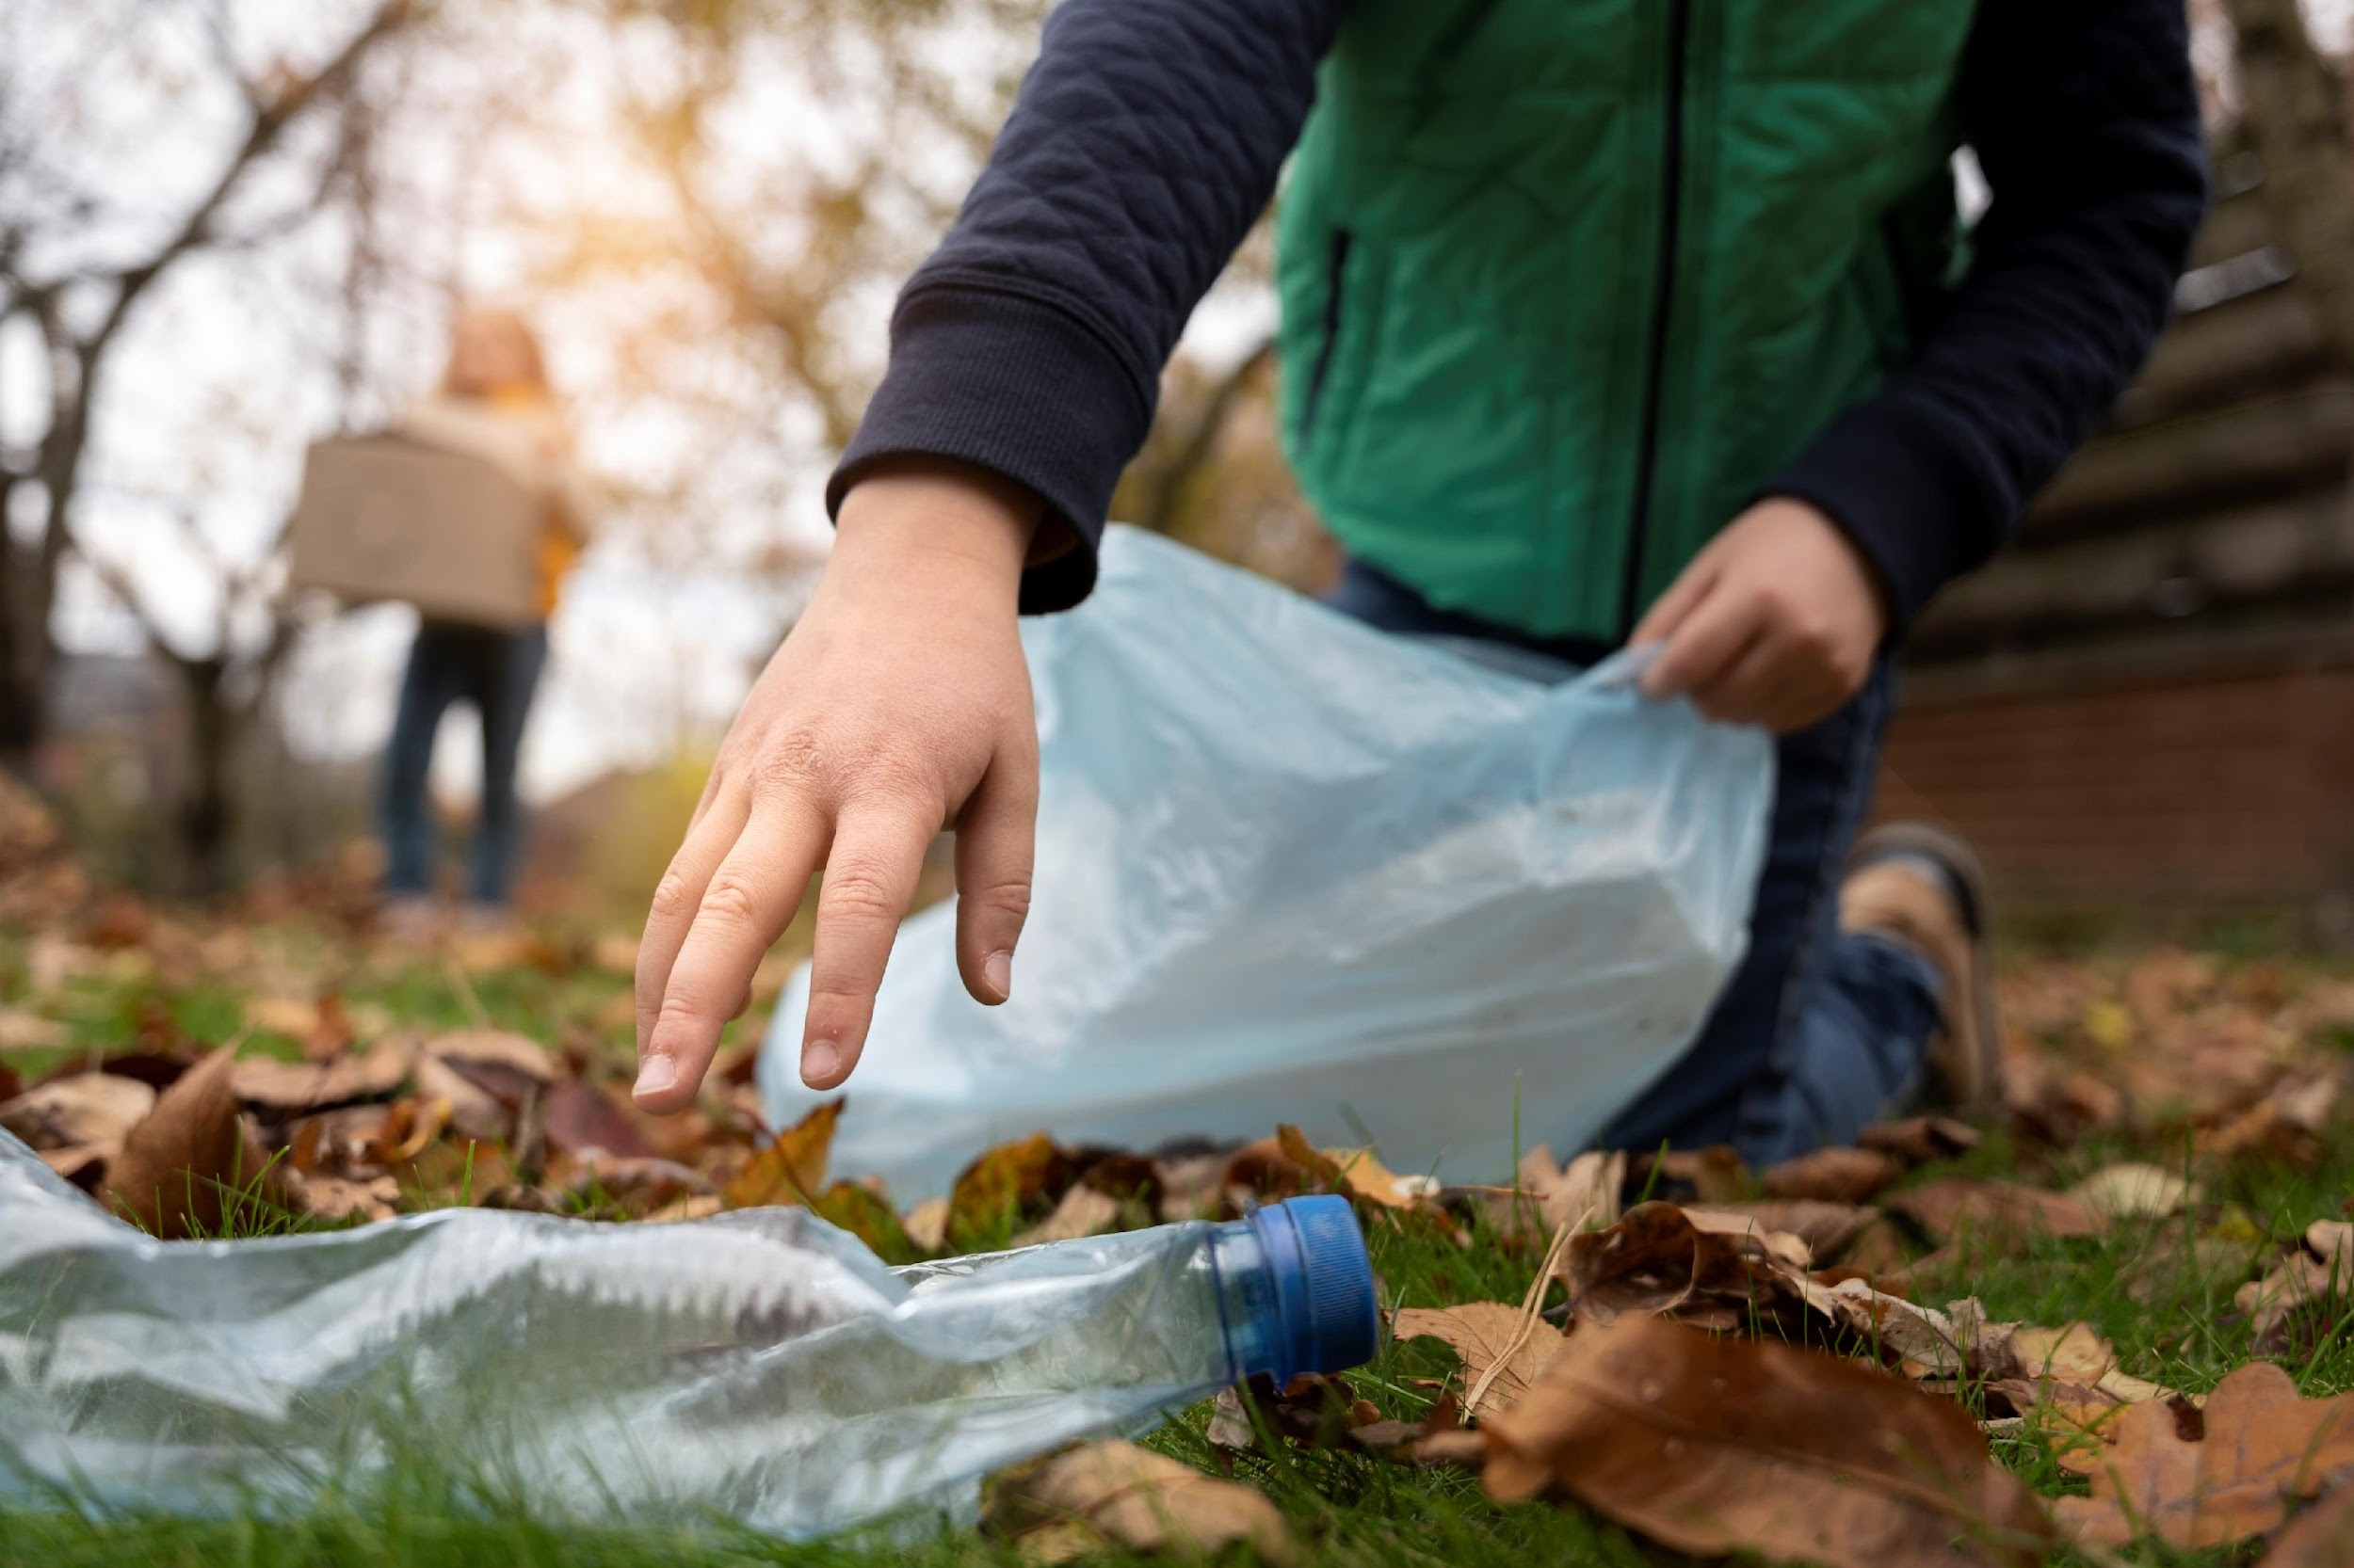
¿ QUE ES EL MODELO DE LIBRE COMPETENCIA
El modelo de libre competencia permite que distintas empresas, debidamente habilitadas y vigiladas, puedan operar en la ciudad, siempre bajo las reglas establecidas por la normatividad. La Administración Distrital no asigna zonas ni contratos, ni define qué empresa presta el servicio en cada sector.
Desde el ámbito de sus competencias, la Alcaldía de Cali, a través de la Unidad Administrativa Especial de Servicios Públicos (UAESP), realiza seguimiento permanente, verificación en campo y articulación institucional, con miras a garantizar que el servicio se preste de manera continua, segura y conforme con la normativa vigente.

Slide 26
Se recuerda a la ciudadanía la importancia de…
Verificar en la factura de servicios públicos cuál es la empresa que le presta el servicio público de aseo.
Entregar los residuos únicamente a la empresa de aseo autorizada y en los horarios establecidos.
Informarse a través de canales oficiales para evitar confusiones o desinformación.

Slide 27
Para tener claro…
La Superintendencia de Servicios Públicos Domiciliarios es la entidad que tiene como función, la vigilancia y control sobre las empresas que prestan el servicio público de aseo en toda Colombia.
La presencia de otras empresas de aseo en los barrios, no debe dar lugar a la generación de doble facturación para los usuarios. De conformidad con la Ley 142 de 1994, la única entidad facultada para facturar el servicio y/o las actividades inherentes, es aquella que haya celebrado el contrato de prestación de servicios públicos con el usuario.

Slide 28
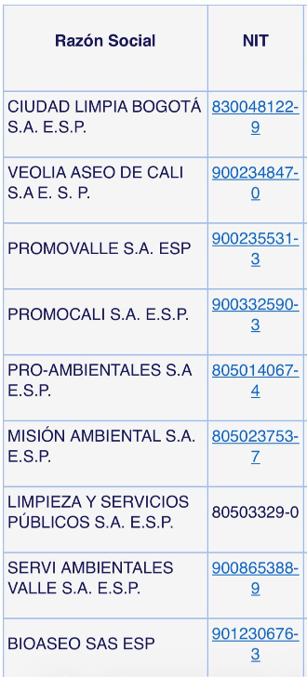
EMPRESAS PRESTADORAS DEL SERVICIO PUBLICO DE ASEO EN EL DISTRITO ESPECIAL DE SANTIAGO DE CALI

Slide 29
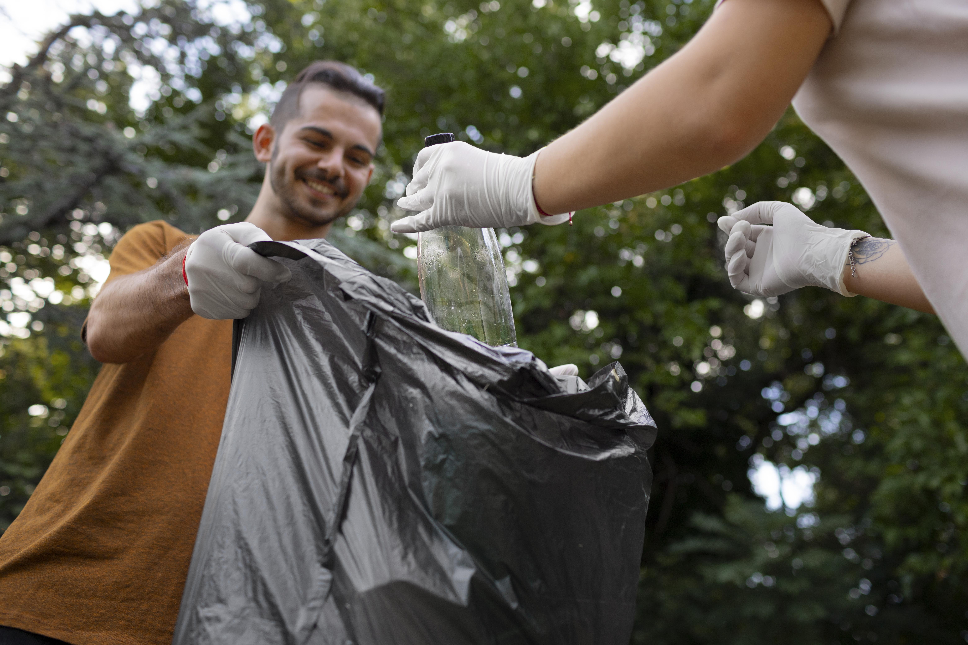
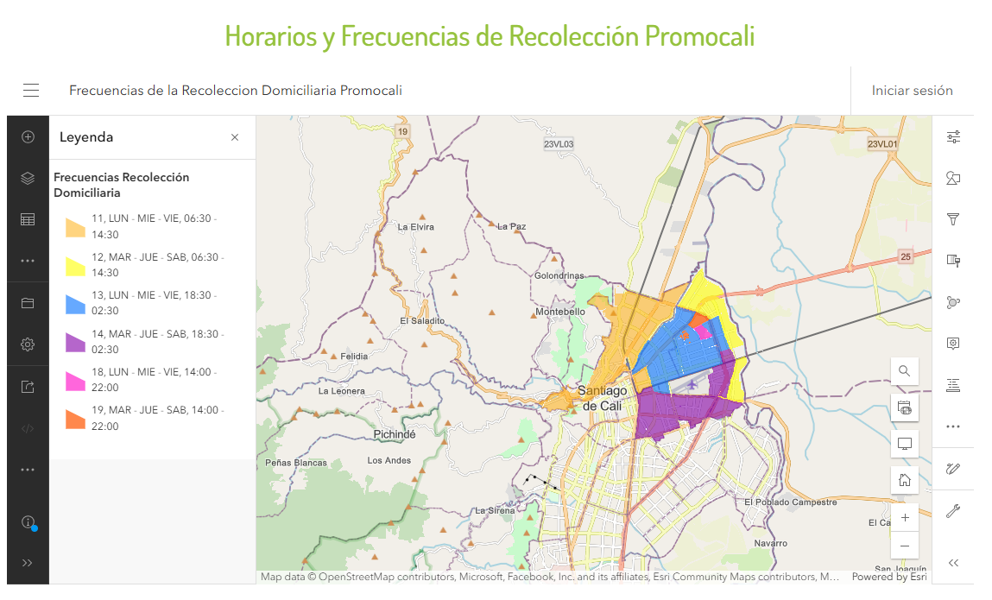

Slide 30
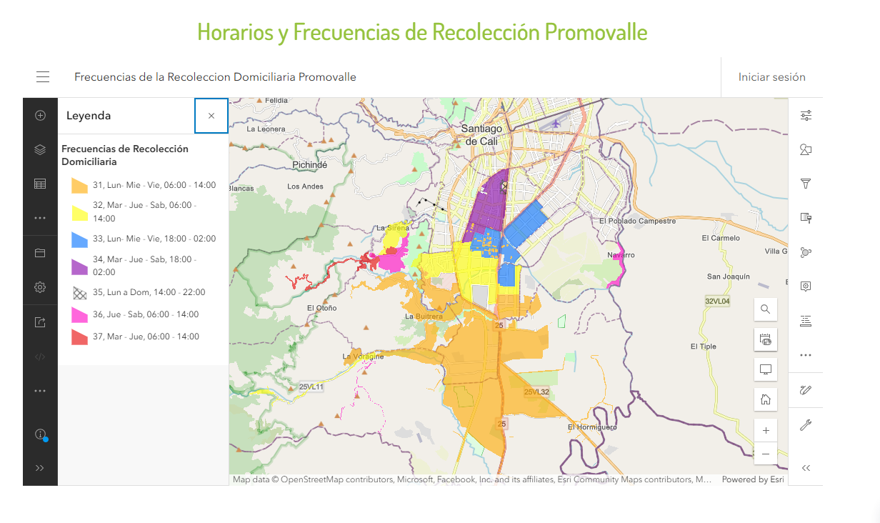

Slide 31
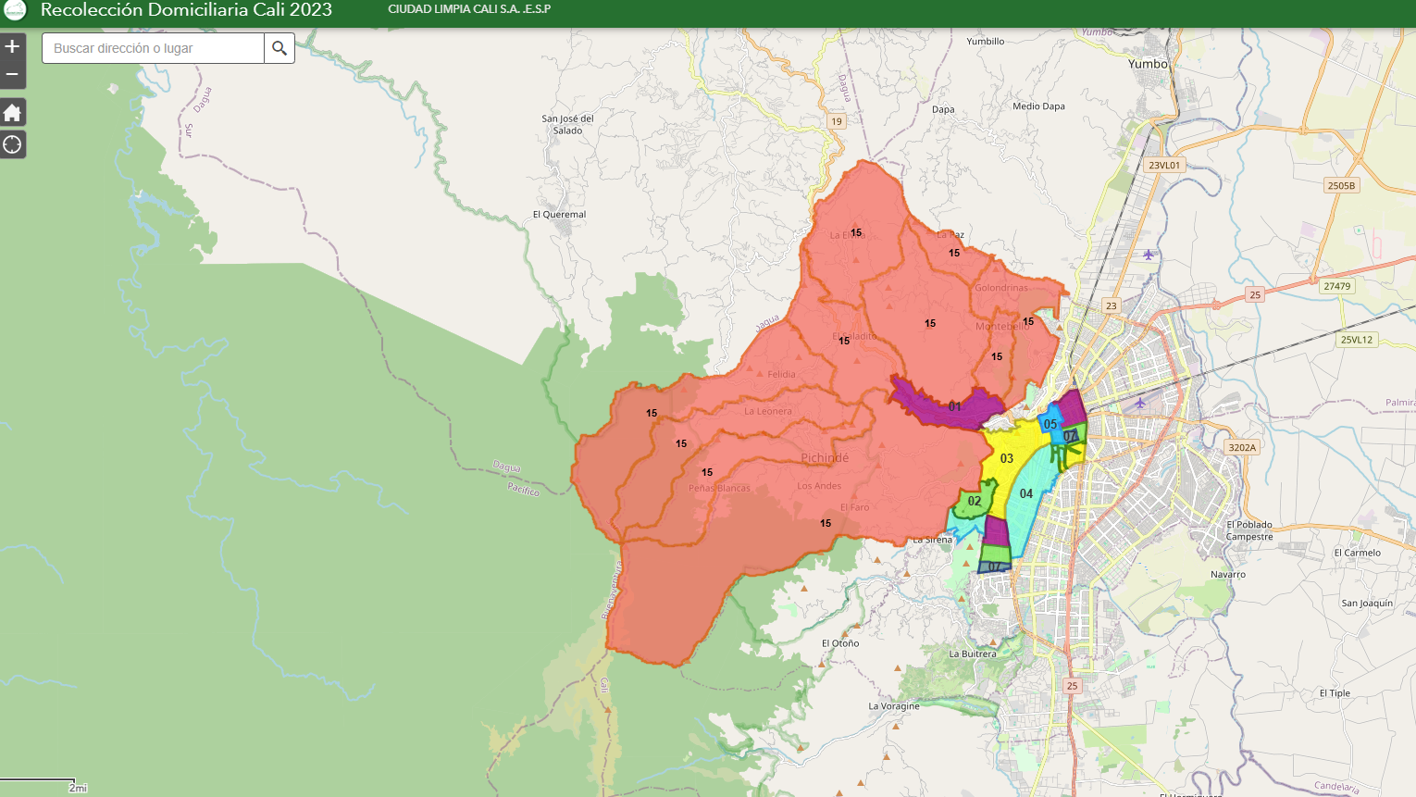

Slide 32
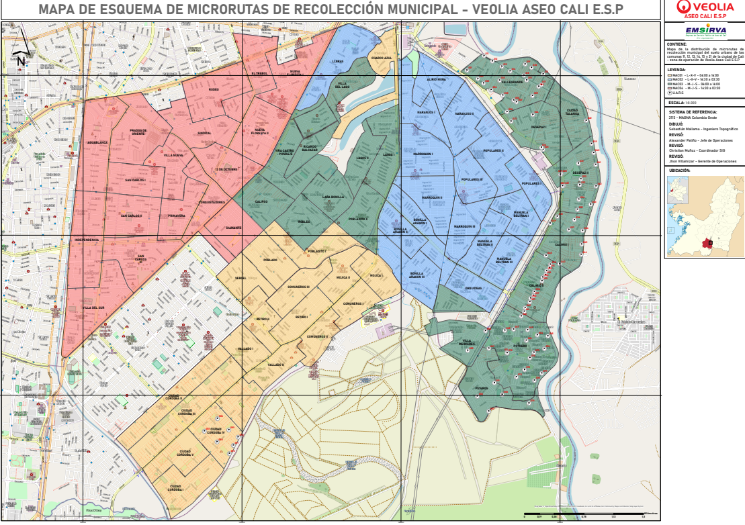

Slide 33


Gracias

